Slide 1
Construção de Compiladores
Especificação de uma linguagem
César Barone
Odyr Sohn
Pedro Vitti

Slide 2
Definição
JavaX
Linguagem baseada em Java

Slide 3
Definição
Classes de caracteres:
NAME = 'a'..'z' |'A'..'Z' | '_')('a'..'z'|'A'..'Z'|'_'|'?'|'0'..'9')*;
EscapeSequence = '\\' ('b'|'t'|'n'|'f'|'r'|'\"'|'\''|'\\')

Slide 4
Definição
Palavras reservadas:
for repeat while if else elif until do with in end not false true or then chest int real string chain void bool
Operadores: ( ) [ ] : , ; . + - * / ^
< > = % { } == <> <= >=
Comentários: // até o final da linha e bloco /* */

Slide 5
Características da linguagem
Único arquivo com métodos e variáveis.
Somente classes internas (inner classes) que podem ser usadas como tipos de dados.
Método principal main() é sempre chamado.

Slide 6
Características da linguagem
Variaveis do tipo int, char, string, real, void e bool
Métodos estáticos na classe principal
Não possui garbage collector.

Slide 7
Especificação
JavaX = { classDecl }.
classDecl = varatrib";" | vardecl";" | chmfuncao";" | deffunc | defif
| deffor | defrepeat | defchest.
defif = "if" expr "then" bloco {"elif" exp "then" bloco} ["else" bloco] "end".
deffor = "for" ident "in" exp "do" bloco "end".
defrepeat = "repeat" bloco "until" exp "end".
defchest = "chest" ident { vardecl";" } "end".
deffunc = tipo ident "(" listaargtipada ")" bloco retorno "end".
varatrib = ident["."ident] "=" expr.
vardecl = tipo ident {"," ident}.
chmfuncao = ident"(" listaarg ")".

Slide 8
Especificação
bloco = { varatrib";" | vardecl";" | chmfuncao";" | defif | deffor
| derepeat }.
expr = ["("] (ident | numero | chainconstruc | defchest | expr biop expr
| chmfuncao | "nil" | "false" | "true") [")"].
tipo = "int" | "double" | "string" | "bool" | "chest" | "chain" | ident | "key".
biop = "or" | "and" | "+" | "-" | "*" | "/" | "<" | ">" | "<=" | ">=" | "==" | "<>".
listaarg = [ident{"," ident}].
listaargtipada = [tipo ident{"," tipo ident}].
chestacesso = ident"."ident.
chainconstruc = "{" ident "}".
chainaccesso = ident"["number"]".
retorno = return expr ";".

Slide 9
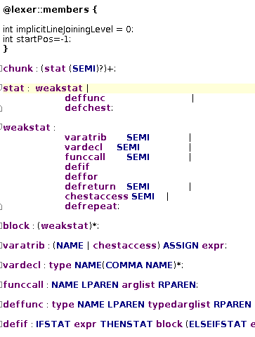
Especificação

Slide 10
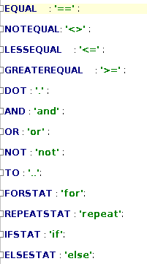
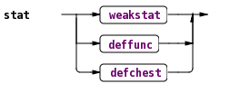
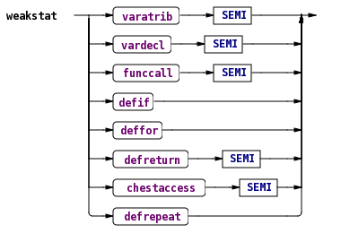
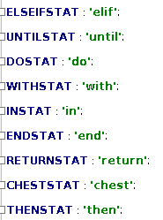
Especificação

Slide 11
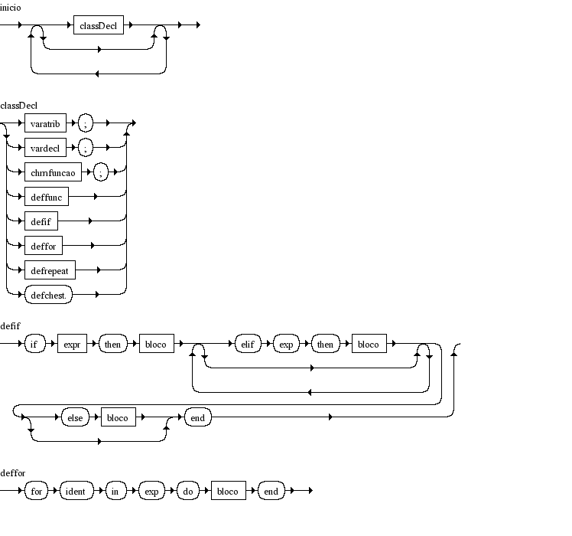

Slide 12
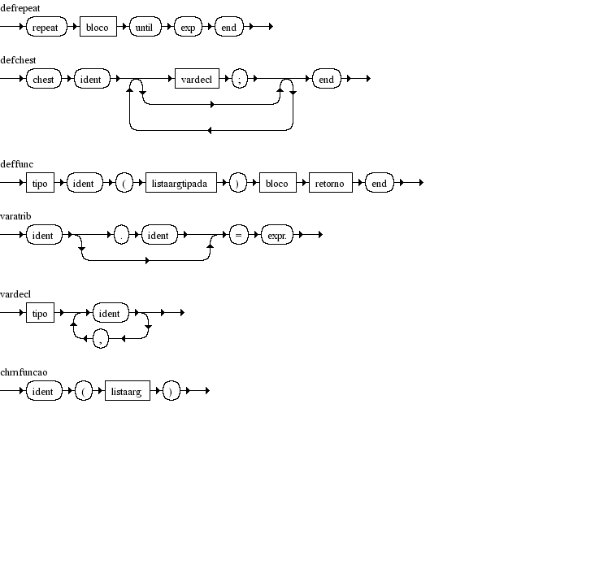

Slide 13
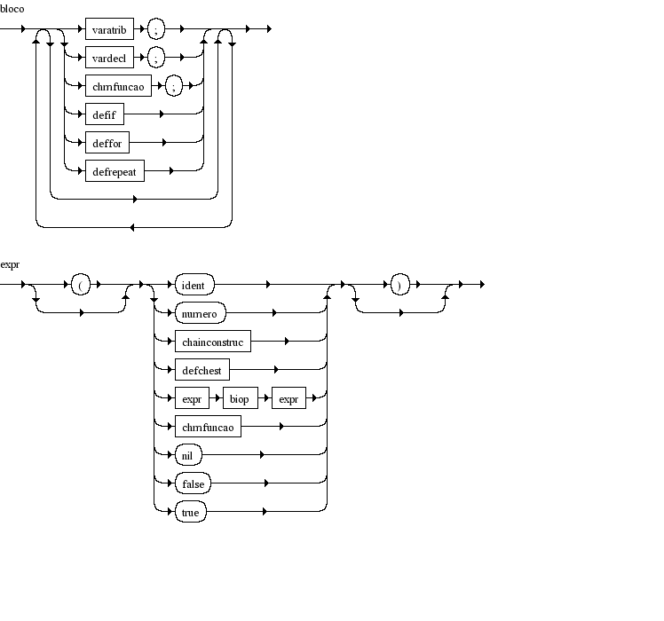

Slide 14
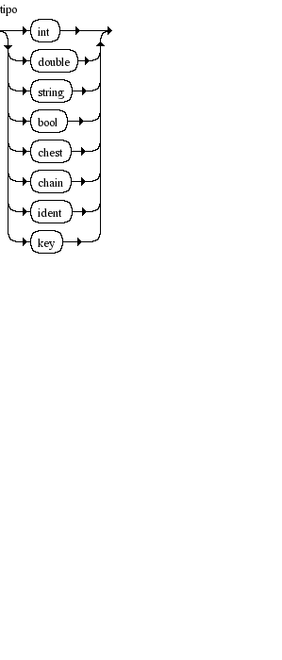
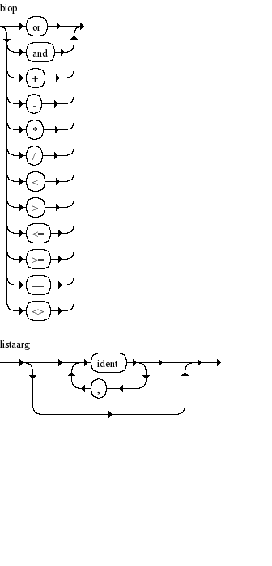
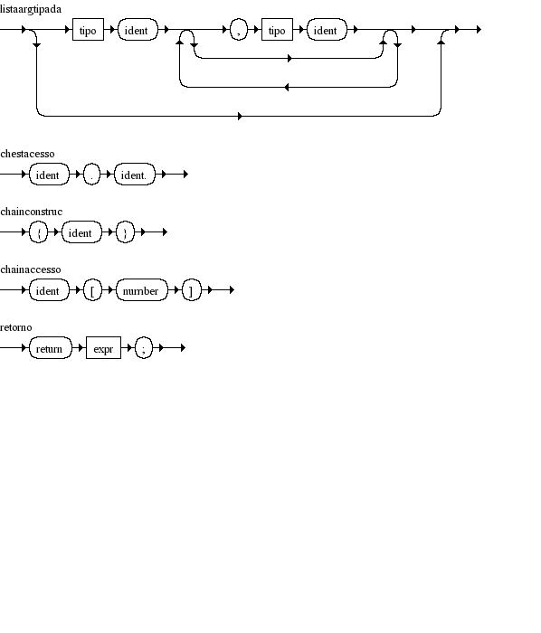

Slide 15
Ferramenta
ANTLR v3 – ANother Tool for Language Recognition
ANTLRWorks - ANTLR GUI Development Environment
EBNF Visualizer

Slide 16
Referências
DELAMARO, Márcio. Como construir um compilador utilizando ferramentas Java. SÃO PAULO: Novatec, 2004. 308p.
Automatic Generation of Syntax Diagrams
www-cgi.uni-regensburg.de/~brf09510/syntax.html
ANTLR v3 http://www.antlr.org/wiki/display/ANTLR3/ANTLR+v3+FAQ

